Slide 1

가상 회사 보안 컨설팅 - SmileGate Entertainment
3조

Slide 2

목차
회사소개
조직현황
보안취약점
점검현황
점검결과

Slide 3

회사소개
INTRODUCTION

Slide 4
회사소개
BUSINESS

Slide 5
회사소개
HISTORY

Slide 6
회사소개
REQUESTER

Slide 7
조직현황
조직도
대표 이사
경영기획부
개발관리부
운영관리부
사업지원부
국제사업부
국제사업기획팀
마케팅팀
유저관리팀
게임기획팀
경영기획팀
회계팀
게임개발팀
게임관리팀
사업지원팀
국제사업운영팀

Slide 8
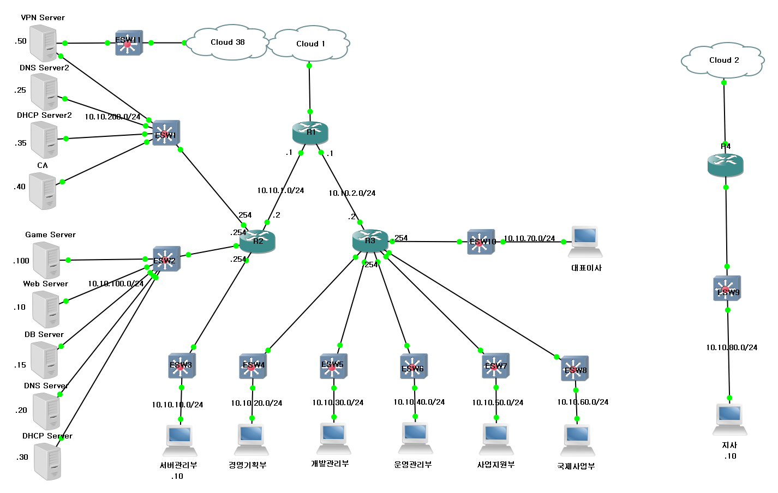
조직현황
네트워크구성도

Slide 9
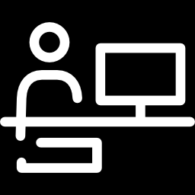
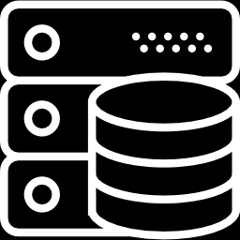
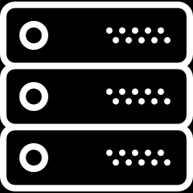
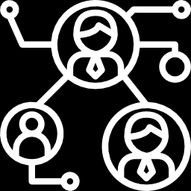
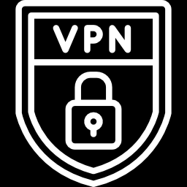
보안취약점 점검
보안요구사항

Slide 10
보안취약점 점검
보안취약점 점검 항목

Slide 11
보안취약점 점검
보안취약점 점검 항목

Slide 12
보안취약점 점검
보안취약점 점검 항목

Slide 13
보안취약점 점검
보안취약점 점검 항목

Slide 14
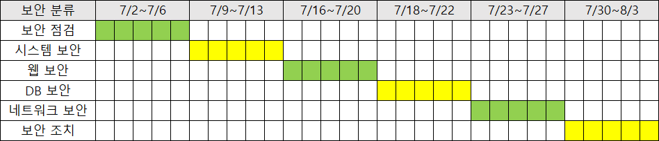
보안취약점 점검
보안취약점 점검 일정

Slide 15

점검결과
보안점검
(1) 계정정책 [암호 정책 및 계정 잠금 정책]
(2) 계정정책 [계정설정]
(3) 감사정책 [개체 액세스 및 이벤트 감사]
(4) 백업 일정 설멍 및 확인
(5) 웹 서버 SSL 설정

Slide 16


점검결과
계정정책 [암호 정책 및 계정 잠금 정책]
윈도우 OS 서버의 경우 암호 복잡성 정책만 사용, 최근 암호 기억 설정 없음, 최대 암호 사용기간 42일, 최소 암호 길이 제한 없음, 최소 암호 사용 기간 제한 없음, 계정 잠금 기간 및 임계 값 설정 없음
보안점검

Slide 17
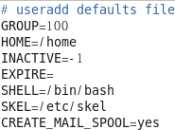
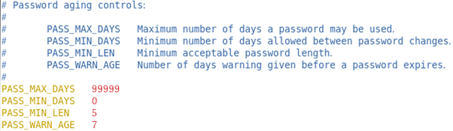
점검결과
(1) 계정정책 [암호 정책 및 계정 잠금 정책]
CentOS 서버의 경우 /etc/pam.d/system-auth 파일 확인 결과 암호 복잡도 설정 없이 재시도 가능 횟수만 설정, 암호 사용 최대 최소 길이 설정은 기본값, 암호 만료 경고 일은 7일 전, 암호 최소 길이는 5로 설정, /etc/default/useradd 파일 확인결과 INACTIVE의 값이 -1로 계정 잠금 설정이 되어 있지 않음
보안점검

Slide 18
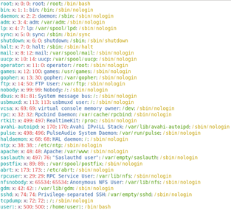
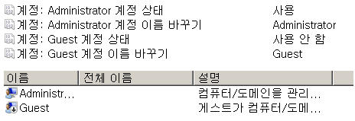
점검결과
(2) 계정정책 [계정 설정]
윈도우 서버는 관리자 계정 및 Guest 계정 명 그대로 사용, Guest 계정은 사용 안 함 상태, 원격 접속에 필요한 별도의 계정을 사용하지 않음
CentOS 서버 /etc/passwd 파일 확인 결과 root 계정 이외에 user1 계정만 존재 사용자에 따른 구분이 보이지 않음
보안점검

Slide 19
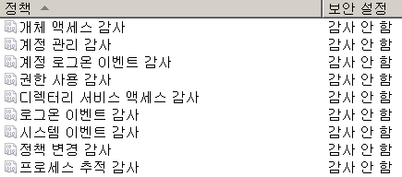
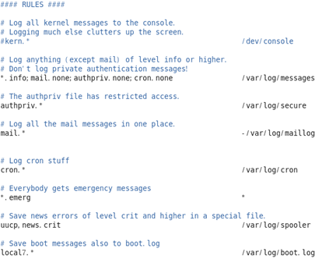
점검결과
(3) 감사정책 [개체 액세스 및 이벤트 감사]
현재 설정된 감사 정책 없음, Linux의 로그 파일 경로 확인
보안점검

Slide 20
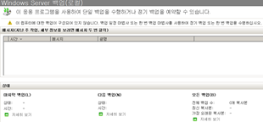

점검결과
(4) 백업 일정 설정 및 확인
설정된 백업 일정 없음

Slide 21
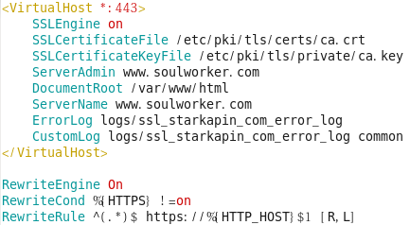
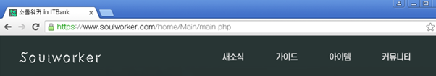
점검결과
(5) 웹 서버 SSL 설정
웹 서버 https 접속 설정 확인 및 http->https Redirect 확인

Slide 22
점검결과
Host Scanning
Port Scanning
Null Session
시스템보안

Slide 23
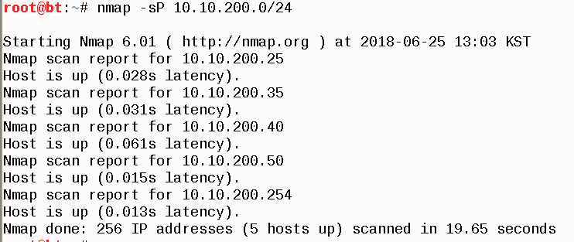
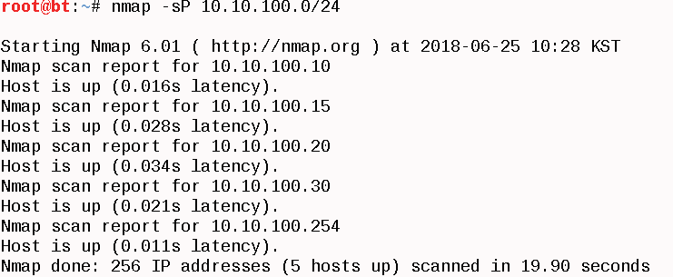
점검결과
(1) Host Scanning
Web, DNS[Primary], DHCP[Primary], DB, Game 서버가 있는 10.10.100.0/24 대역대와
DNS[Secondary], DHCP[Secondary], VPN, CA서버가 있는 10.10.200.0/24 대역대의 Host Scanning 결과 확인
시스템보안

Slide 24
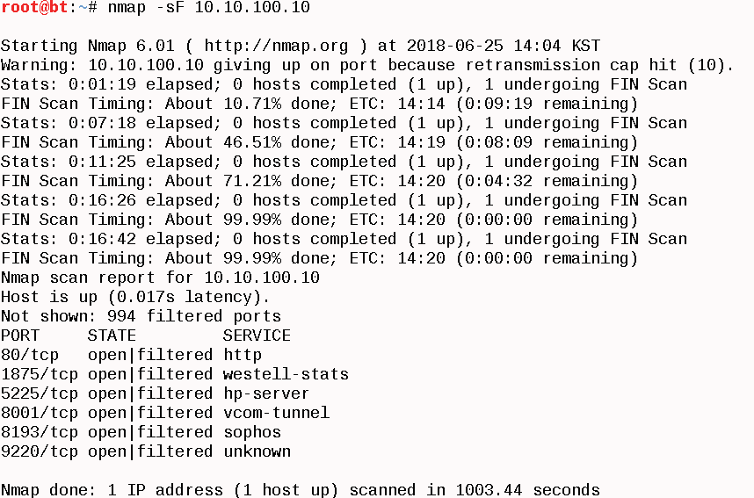
점검결과
(2) Port Scanning
웹 서버[Linux, 10.10.100.10]를 대상으로 Fin Scanning을 시도했을 때의 결과
시스템보안

Slide 25
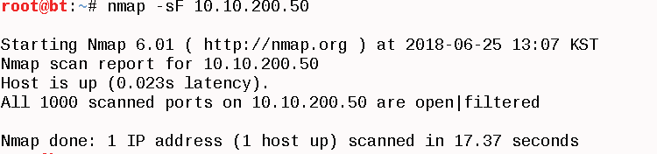
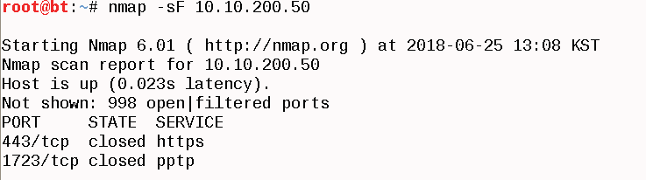
점검결과
(2) Port Scanning
VPN 서버[Window 2008 R2, 10.10.200.50]을 대상으로 Fin Scanning을 시도했을 때 방화벽이 있다면 Port Scanning이 되지 않고 방화벽이 없다면 열려 있는 Port들을 확인할 수 있다는 것을 알 수 있음
시스템보안

Slide 26
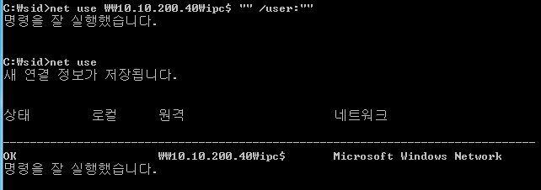
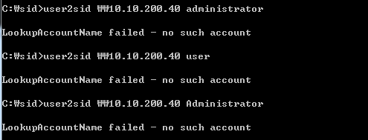
점검결과
(3) Null session
Window를 사용하는 CA서버에 Null Session은 연결이 되지만 연결된 Null Session으로는 서버의 접근할 수 없음, 아래 링크에서 확인 가능
[https://social.technet.microsoft.com/Forums/windowsserver/en-US/841523db-8c4b-43a0-9f28-be7270f92e2b/disable-server-2008-null-sessions?forum=winservergen]
시스템보안

Slide 27
점검결과
(1) PUT,Delete Method 확인
(2) Banner Grabbing
(3) Deirctory LIsting
(4) Sniffing 을 통한 Session Hijacking
(5) IP/ Password Brute Forcing
(6) XSS[Cross Site Script] 공격
(7) CSRF(Cross Site Request Forgery] 공격
(8) SQL Injection [인증우회, Blind SQL Injection]
-인증우회 공격
-Blind SQL Injection
웹보안

Slide 28
점검결과
(5) 웹 서버 SSL 설정
웹 서버 https 접속 설정 확인 및 http->https Redirect 확인

Slide 29
점검결과
보안점검
시스템보안
웹보안
네트워크보안

Slide 30
점검결과
보안점검
시스템보안
웹보안
네트워크보안

Slide 31
점검결과
보안점검
시스템보안
웹보안
네트워크보안

Slide 32
내용
NO1
NO2
NO3
NO4
안녕하세요
왕별 입니다
즐거운 하루를
보내세요
힘드실 텐데
열심히 과제와
회사보고서를
잘 작성하시기를
바랍니다
내용을 간단하게
잘 적어주시면
좋을것같습니다
헤헤 좋아요
잘 채워주시기를
바라겠습니다
호호호

Slide 33
내용
NO1
NO2
NO3
NO4
안녕하세요
왕별 입니다
즐거운 하루를
보내세요
힘드실 텐데
열심히 과제와
회사보고서를
잘 작성하시기를
바랍니다
내용을 간단하게
잘 적어주시면
좋을것같습니다
헤헤 좋아요
잘 채워주시기를
바라겠습니다
호호호

Slide 34
내용
NO1
NO2
NO3
NO4
안녕하세요
왕별 입니다
즐거운 하루를
보내세요
힘드실 텐데
열심히 과제와
회사보고서를
잘 작성하시기를
바랍니다
내용을 간단하게
잘 적어주시면
좋을것같습니다
헤헤 좋아요
잘 채워주시기를
바라겠습니다
호호호

Slide 35
내용
기억을 시작
합니다
기
억
내용을 입력
하세요
2018

Slide 36

왕별의비행
감사합니다
구글 노토산스 폰트 이용해서
디자인 활용 깔끔하게 해봤어요
행복하기를
기억해요
즐거워요
행복합니다

